Slide 1
第一章 Java Web系统开发概述
贺 玉 珍
数学与信息技术学院
hyzhen@qq.com

Slide 2
）
主 要 内 容
❖
1.1 认识Web应用
❖
1.2 Java Web应用概述
❖
1.3 运行环境和开发环境
❖
1.4 发展历史

Slide 3
）
1.1认识Web应用
网络程序开发体系结构
Web简介
Web应用运行过程
运行环境支持
HTTP协议
URL
主要技术

Slide 4
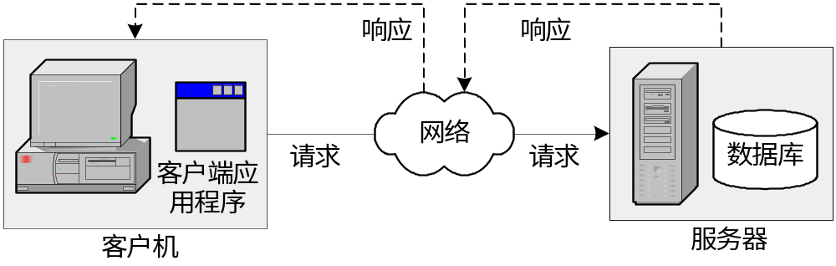
）
1.1.1 网络程序开发体系结构
C/S体系结构
B/S体系结构
Notes:
C/s:QQ,微信 腾讯会议 宝蓝 Borland Turbo C/C++ 变成今天的Delphi的Turbo Pascal
B/s: 成绩管理系统 等 微软

Slide 5
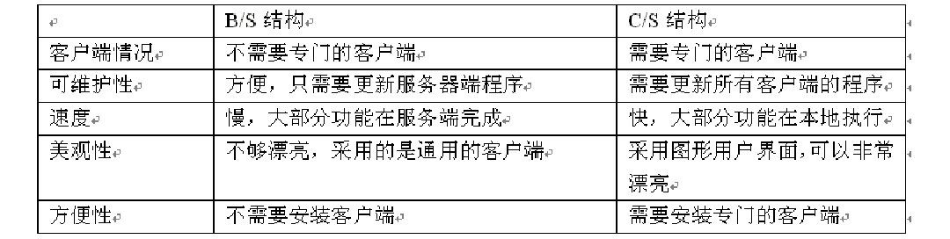
）
1.1.1 网络程序开发体系结构
Notes:
在谷歌心目中，“云”必须具备以下条件：数据都存在网上，而非终端里;软件会最终消失，只要你的“云”设备中拥有浏览器就可以运行现在的一切，“云”时代的互联网终端设备将不仅仅是PC：手机、汽车，甚至手表，只要有简单的操作系统加个浏览器就完全可以实现。由于数据都在“云”端，企业的IT管理越来越简单，企业和个人用户也不用再担心病毒、数据丢失等问题。

Slide 6
1.1.2Web简介
什么是Web:
全称为World Wide Web即WWW，Web它是一种基于超文本和HTTP的、全球性的、动态交互的、跨平台的分布式图形信息系统。是建立在Internet上的一种网络服务。
什么是Web应用？
Web应用是多个Web资源的集合，是供浏览器访问的程序，也称为Web应用程序。
一个Web应用由多个静态Web资源和动态web资源组成。
Notes:
“超文本”（Hyper Text，HT ）是超级文本的中文缩写。超文本是用超链接的方法，将各种不同空间的文字信息组织在一起的网状文本。

Slide 7
）
1.1.2Web简介
Web应用涉及的文件类型
大量的网页文件，用于展示信息；
网页的格式信息；
资源文件，例如图像，音频，视频等；
配置文件；
处理文件: jsp servlet javabean
Notes:
资源：静态为动态和之分
静态：提供给浏览器的数据始终不变
动态：不同时间点访问的数据不同 ，数据由程序产生。

Slide 8

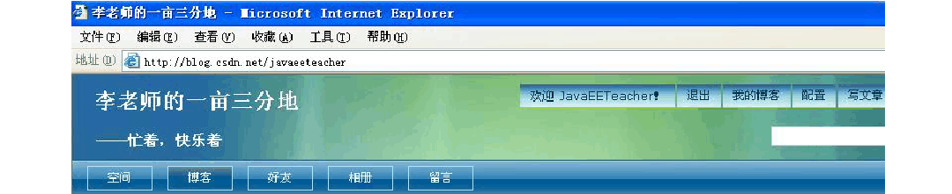

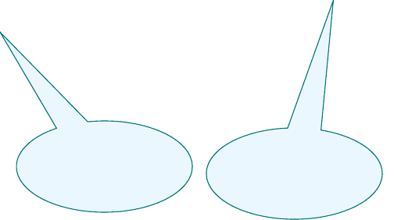
1.1.2Web简介
用户如何使用Web应用:
1
打开浏览
器窗口
2
输入
IP
地
址
3
浏览器解
4-2
用户点
析服务器返
4-1
用户输
击按钮或者
入信息提交
回的信息
超链接
Notes:
什么是web应用：供浏览器访问的程序，一个web应用是多个web资源的集合

Slide 9
）
1.1.3 web应用的运行过程
静态网站
动态网站
Notes:
Web服务器：只负责处理HTTP协议，只能发送静态页面的内容。
应用服务器：应用服务器是指通过各种协议把商业逻辑曝露给客户端的程序。简单的说，能实现动态网页技术的服务器叫做应用服务器。应用服务器提供了访问商业逻辑的途径以供客户端应用程序使用。应用服务器使用此商业逻辑就像调用对象的一个方法一样。
应用服务器一般也支持HTTP协议，因此界限没这么清晰。

Slide 10
）
1.1.4 运行环境支持
客户端程序：通用的客户端浏览器
❖

发送请求

展示服务器的响应信息
❖
服务器端程序

接收请求，对用户响应；

处理请求
❖
网络：连接服务器与客户端

Slide 11
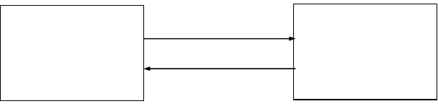
1.1.5 HTTP协议
超文本传输协议（Hypertext Transfer Protocol）：
客户端若想获得web服务器的某个资源，需遵守一定的通信格式，该协议用于定义客户端和服务器通信的格式
HTTP协议是基于请求-响应（request-response）的无状态的协议，这种请求响应的过程如图所示
Web
HTTP请求
Web
浏览器
服务器
HTTP响应

Slide 12
）
1.1.5 HTTP协议
❖
Web应用所使用的主要协议；
❖
采用请求/应答模式，由客户端发送请求，服务器端响应；
❖
无状态，服务器端不会专门为客户端保存信息；
❖
请求包括：请求行、请求头、空行和请求数据；
❖
响应包括：状态行、响应头和响应数据。
Notes:
请求和响应信息的查看：IE-工具-开发工具-网络
请求行：协议 资源 方式
状态行：协议 状态码
请求头：可以接受的数据要求
响应头：响应的数据格式
请求数据：参数
响应数据：html

Slide 13
1.1.6 URL
URL概念：是网络资源定位器(Uniform Resource Locator), 指向万维网上(World Wide Web) 上的一个资源。这里的资源可以是文件/目录，也可以是一些复杂的对象，如数据库或搜索引擎(search engine)。
包括两部分
    使用的协议（http, ftp, gopher, file…)
    资源位置(主机名、文件名、端口号、引用)
13

Slide 14
URL的格式
(Protocol)(Host)[:Port][File][#Reference]
示例
  http://www.ycu.edu:8080/demoweb/urlprimer.html
  http://211.155.231.249:8009/java
  http://localhost:8080/index.html#bottom
  ftp://166.111.233.143/java/
14

Slide 15
URL类
类java.net.URL的实例对象表示具体的 URL。
类java.net.URL的中构造方法:
  public URL(String u)
  public URL(String protocol, String host, String file)
  public URL(String protocol, String host, int port, String file)
  public URL(URL context, String u)
  说明：当URL地址残缺或无法解释时，抛出MalformedURLException异常

Slide 16
解析 URL
  public String getProtocol( )
  public String getHost( )
  public int getPort( )
  public String getFile( )
  public String getRef( )

Slide 17
例1：获取URL信息的例程
import java.io.*;
import java.net.*;
public class URLReader {
public static void main(String[] args) throws Exception {
URL url = new URL("http://www.ycu.edu.cn:80/index.html");
System.out.println("protocol = " + url.getProtocol());
System.out.println("host = " + url.getHost());
System.out.println("filename = " + url.getFile());
System.out.println(“port = ” + url.getDefaultPort());
}
}

Slide 18
例2：获取网络资源的例程
import java.io.*;
import java.net.*;
public class URLReader {
public static void main(String[] args) throws Exception {
URL url = new URL(“http://www.ycu.edu.cn/");
BufferedReader in = new BufferedReader(new InputStreamReader(url.openStream()));
String inputLine;
File outfile = new File(“d:\\test.html");
PrintWriter out = new PrintWriter(new FileWriter(outfile));
while ((inputLine = in.readLine()) != null) {
//从输入流中不断读取数据直到读完为止
out.println(inputLine); //把读入的数据写入test.html
}
in.close(); //关闭输入流
out.close();
}
}

Slide 19
）
1.1.7 Web 应用开发技术
1、Sun公司的Java Web技术：JSP
安全性、稳定性、一致性好，薪水高
2、微软的ASP以及ASP.NET：
优点：简单易学。
缺点：Windows本身的所有问题都会一成不变的也累加到了它的身上。安全性、稳定性、跨平台性都会因为与NT的捆绑而显现出来。
3、开源的PHP技术
开源组织提供，完全免费的，不用花钱，你可以从PHP官方站点(http: //www.php.net)自由下载 比如：新浪
Notes:
JSP:安全性、稳定性、一致性好，薪水高
PHP：开源组织提供，完全免费的，不用花钱，你可以从PHP官方站点(http: //www.php.net)自由下载 比如：新浪
ASP：Windows本身的所有问题都会一成不变的也累加到了它的身上。安全性、稳定性、跨平台性都会因为与NT的捆绑而显现出来。

Slide 20
）
1.2 Java Web应用概述
❖
1.2.1 Java Web与Java的关系
❖
1.2.2 Java Web开发的主要技术

Slide 21
1.2.1 Java Web与java的关系
Java技术的3个版本：
Java SE，标准版，主要用于桌面应用的开发，同时是其他版本的基础。
Java EE，企业版，主要用于企业级应用的开发。
Java ME，微版本或者称为嵌入式版本，占用内存较少，主要用于嵌入式设备中应用的开发。
Notes:
j2EE和JavaWeb说的是两个层面，javaee是指Java的企业级应用，可以说是一个规范，包含servlet，jsp，jndi（命名和目录服务），jms（消息服务），mvc框架，对象持久化等等组件，说白了就是用来开发服务器的程序，而javaweb是指用Java技术来解决相关web互联网领域的技术总和，其中就包含javaee的组件。

Slide 22
）
1.2.1 Java Web与java的关系
J2SE： 包含那些构成Java语言核心的类。 比如：数据库连接、接口定义、输入/输出、网络编程
J2EE： 包含J2SE 中的类，并且还包含用于开发企业级应用的类。 比如：EJB、servlet、JSP、XML、事务控制
J2ME： 包含J2SE中一部分类，用于消费类电子产品的软件开发。比如：呼机、智能卡、手机、PDA、机顶盒
Java Web：是指所有用于web开发的Java技术，包含javaee的组件

Slide 23
）
1.2.2 Java Web应用的主要技术
❖
JSP：完成输入输出，在第6章介绍
❖
Servlet：系统流程控制，在第5章进行介绍
❖
JavaBean：完成核心功能，具体用法在第7章介绍
❖
JDBC：完成与数据库的交互，在第8章详细介绍。
❖
XML：Java Web应用中的配置文件采用XML文件的形式，另外JSP页面也可以采用XML文档的形式。
Notes:
xml:可扩展标记语言.XML的标准化工作由 W3C的XML工作组负责，该小组成员由来自各个地方和行业的专家组成，他们通过email交流对XML标准的意见，并提出自己的看法。因为XML是个公共格式，它不专属于任何一家公司，你不必担心XML技术会成为少数公司的盈利工具，XML不是一个依附于特定浏览器的语言.
特点：（1）XML的宗旨传输数据的
（2）只有一个根元素
（3）严格区分大小写
（4）标签随意定义
（5）dom解析器可以解析文件

Slide 24
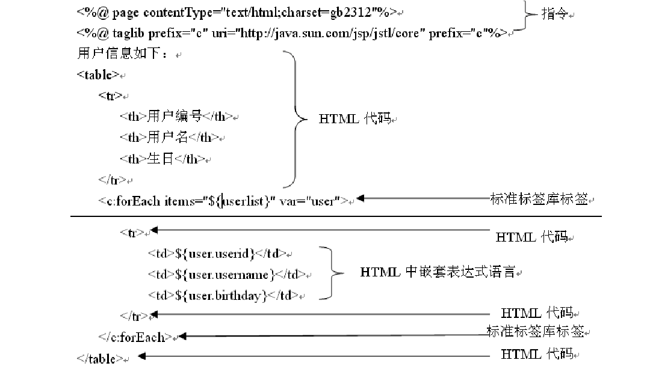
JSP实例

Slide 25
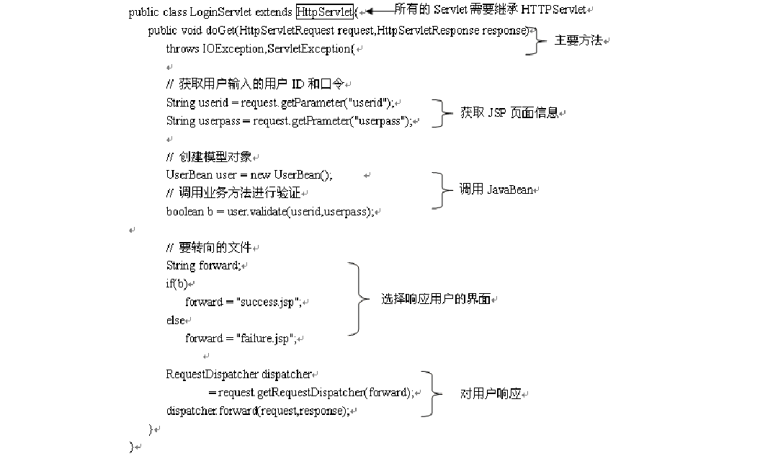
Servlet实例

Slide 26
）
1.3运行环境及开发环境
❖
1.3.1运行环境
❖
1.3.2开发环境
http://blog.csdn.net/javaeeteacher

Slide 27
）
1.3.1运行环境
需要：
Web服务器
接收用户的web请求然后提交给应用服务器
把应用服务器执行的结果返回给用户
Apache IIS
应用服务器
根据用户的请求选择合适的文件加载执行
把执行的结果返回给web服务器

Slide 28
）
1.3.1运行环境
常用应用服务器：
JSP服务器
Tomcat
Jrun
Resin
Java EE服务器
Bea公司的Weblogic
IBM的Websphere
Sun公司的Sun Java System Application Server
Oracle公司的Oracle9i/AS
Jboss公司的Jboss
Sun公司的Application Server
Notes:
WebSphere是商业软件,功能齐全强大,主要应用于大型企业的大型项目
WebLogic是美商Oracle的主要产品之一，是并购BEA得来。是商业市场上主要的Java（J2EE）应用服务器软件（application server）之一，是世界上第一个成功商业化的J2EE应用服务器,

Slide 29
Tomcat 服务器：
是一个免费的开放源代码的Web 应用服务器，属于轻量级应用服务器，在中小型系统和并发访问用户不是很多的场合下被普遍使用，是开发和调试JSP 程序的首选。
Tomcat 服务器下载：
https://tomcat.apache.org
Tomcat 服务器安装：
解压到C盘根目录下
Tomcat 服务器启动：
运行bin目录下的startup文件

Slide 30
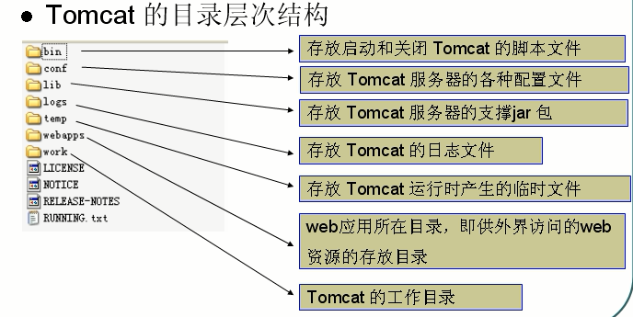

Slide 31
测试Tomcat 安装是否成功：
浏览器输入：http://localhost:8080
修改Tomcat 服务器端口：
找conf目录下的server.Xml文件：
<Connector connectionTimeout="20000" port="8080" protocol="HTTP/1.1" redirectPort="8443"/>
Startup启动后乱码问题解决：
conf目录下找到logging.properties文件，修改UTF-8为GBK
Tomcat 服务器设置虚拟目录：
（1）在C:\apache-tomcat-8.5.63-windows-x64\apache-tomcat-8.5.63\conf\Catalina\localhost目录下创建一个XML文件，文件名最好跟web应用相同 ,文件名将成为请求的路径
<Context docBase= " D:\wangluo1909" />
（ 2） server.Xml文件中加入
<Context path= “/test " docBase= “D:\wangluo1909" />
"
Notes:
JDK TOMCAT

Slide 32
）
1.3.2开发环境
❖
Eclipse
❖
NetBeans
❖
JBuilder
Notes:
Eclipse 是一个开放源代码的、基于Java的可扩展开发平台。Eclipse最初是由IBM公司开发，2001年11月贡献给开源社区，现在它由非营利软件供应商联盟Eclipse基金会（Eclipse Foundation）管理。
Eclipse 是 Java和JavaEE的IDE（Integrated Development Environment，集成开发环境），是目前软件企业使用最多的一种IDE。

Slide 33
）
1.3.2开发环境
利用Eclipse开发Web程序
1、 Eclipse中配置tomcat服务器：
（1） window菜单栏里找preferences
（2）找server选项中的serverRuntime environments
（3） 单击ADD按钮，选择版本，选择服务器的安装目录，单击完成。
Notes:
Eclipse 是一个开放源代码的、基于 Java 的可扩展开发平台。Eclipse最初是由IBM公司开发，2001年11月贡献给开源社区，现在它由非营利软件供应商联盟Eclipse基金会（Eclipse Foundation）管理。
Eclipse 是 Java和JavaEE的IDE（Integrated Development Environment，集成开发环境），是目前软件企业使用最多的一种IDE。

Slide 34
）
1.3.2开发环境
问题1：Eclipse添加tomcat出现 The Apache Tomcat installation at this directory is version 8.5.6. A Tomcat 8.0 installation is expected.
解决办法：
打开tomcat安装目录：apache-tomcat-8.5.6\lib 找到catalina.jar
用解压缩工具打开org/apache/catalina/util/ServerInfo.properties
将：server.info=Apache Tomcat/8.5.6
改为：server.info=Apache Tomcat/8.0.8.5.6
然后重新添加tomcat，完成！
Notes:
Eclipse 是一个开放源代码的、基于 Java 的可扩展开发平台。Eclipse最初是由IBM公司开发，2001年11月贡献给开源社区，现在它由非营利软件供应商联盟Eclipse基金会（Eclipse Foundation）管理。
Eclipse 是 Java和JavaEE的IDE（Integrated Development Environment，集成开发环境），是目前软件企业使用最多的一种IDE。
造成此异常报错主要因为TomCat版本超过Eclipse的限制版本，当Exlipse选择 Apache Tomcat 8.0版本时即表示 Apache Tomcat最高限制版本为8.0，

Slide 35
）
1.3.2开发环境
问题2：
eclipse创建Dynamic Web Project时出现错误：Dynamic Web Module 3.0 requires Java 1.6 or newer.
解决办法：
打开eclipse工具栏window->preferences；
打开java->compiler；
选择compiler compliance level在1.6以上版本（此处选择1.8或1.7）； 点击apply and close保存修改，即可。
Notes:
Eclipse 是一个开放源代码的、基于 Java 的可扩展开发平台。Eclipse最初是由IBM公司开发，2001年11月贡献给开源社区，现在它由非营利软件供应商联盟Eclipse基金会（Eclipse Foundation）管理。
Eclipse 是 Java和JavaEE的IDE（Integrated Development Environment，集成开发环境），是目前软件企业使用最多的一种IDE。

Slide 36
）
1.4javaweb发展历史
❖
1.4.1 Servlet技术
❖
1.4.2 JSP技术
❖
1.4.3 模型1: JSP+JavaBean
❖
1.4.4 模型2:JSP+JavaBean+Servlet
❖
1.4.5 框架

Slide 37
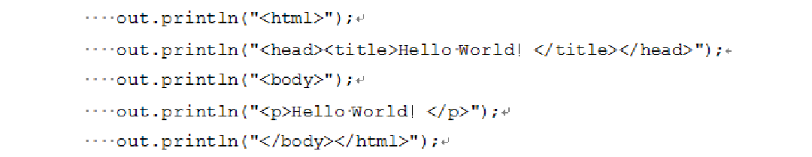

）
1.4.1 Servlet技术阶段
Java技术中最早的web解决方案，页面中的所有信息需要通过输出语句来生成。
HelloWorld
！

Slide 38
）
1.4.1 Servlet技术阶段
❖
优点

纯Java

执行速度快
❖
缺点

实现输入/输出功能的时候效率比较低

Slide 39
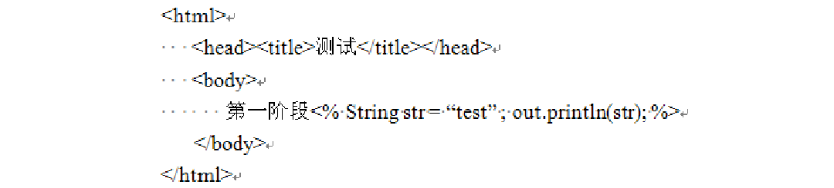
）
1.4.2 JSP技术阶段
JSP技术的目标是快速开发网站
在网页中嵌入java代码完成网站
在界面中使用<% %>脚本嵌入用于完成功能的java代码

Slide 40
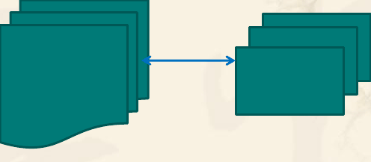
）
1.4.3模型1：JSP+JavaBean阶段
把业务处理代码从JSP中提取出来，然后形成JavaBean
JSP完成输入、输出和控制功能
需要的时候JSP调用JavaBean的功能
JSP
页面
JavaBean

Slide 41
1.4.3模型1：JSP+JavaBean阶段
在Model体系结构中，每个请求的目标都是JSP页面,没有一个核心组件控制应用程序的工作流程，所有的业务处理都是使用javabean实现。
缺点：
1、业务逻辑的java代码嵌入到JSP页面中，对于不熟悉服务器端编程的web页面的人员将产生困难。
2、不具有代码可重用性。

Slide 42
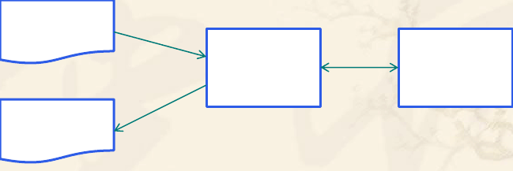
）
1.4.4模型2：JSP+JavaBean+Servlet
JSP完成输入输出
JavaBean完成功能
Servlet完成控制
输入界面
Servlet
JavaBean
输出界面

Slide 43
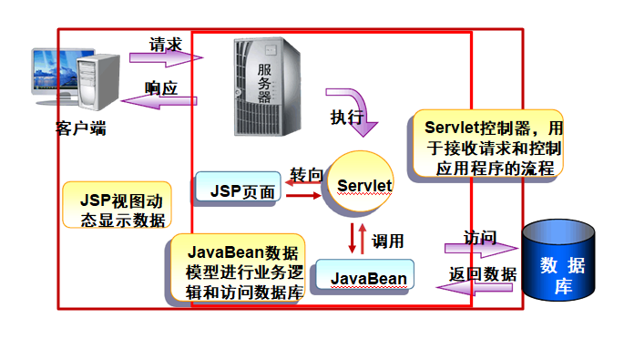
1.4.4模型2：JSP+JavaBean+Servlet
ModeL2体系结构称为MVC（Model-View-Controller）设计模式。将web组件分为三个部分，每个组件完成各自的任务。
1、模型（model) 2、视图（view) 3、控制器（controller)

Slide 44
）
1.4.4模型2：JSP+JavaBean+Servlet
优点
分工清晰
JSP代码主要用于输入和输出，便于维护
控制功能使用Servlet
缺点
作为控制器的Servlet存在大量的重复代码。

Slide 45
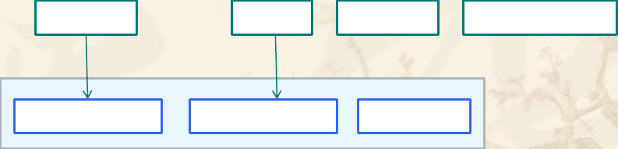
1.4.5框架阶段
提取web应用的通用功能形成基础框架
用户的开发基于这个基础框架，然后添加自己应用特有的内容即可
用户应用
用户界面
控制器
配置文件
业务
JavaBean
使用
使用
框架
自定义标签库
中心控制器
基本类库

Slide 46
1.4.5框架阶段
框架的发展：
Struts+Spring + Hibernate
Struts2 + Spring + Hibernate
Spring + SpringMVC + Hibernate/Mybatis
Springboot + Mybatis
Notes:
Ioc aop

Slide 47
1.4.5框架阶段
❖
优点

减少重复代码

提高开发效率

便于维护
❖
缺点

对于小型项目，增加了复杂性

Slide 48
思考题
1、有哪些常见的应用服务器？
2、什么是web应用
3、B/S结构与C/S结构有什么区别
4、Web服务器与应用服务器的区别是什么？
5、Tomat是否具有Web服务器的作用？

